Slide 1
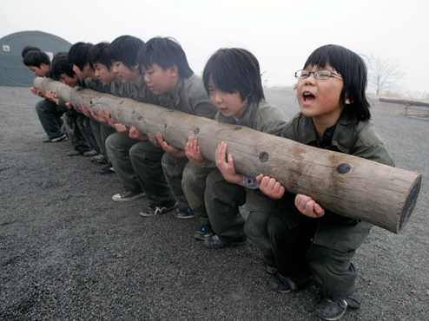
极限挑战可能吗？

Slide 2
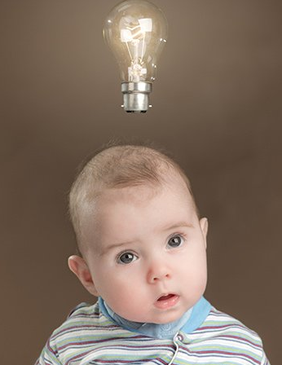
你怎么看？

Slide 3
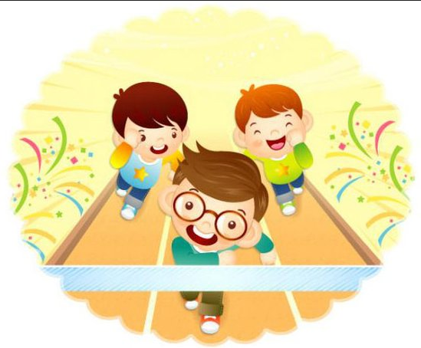
如何在运动会取得好成绩？

Slide 4
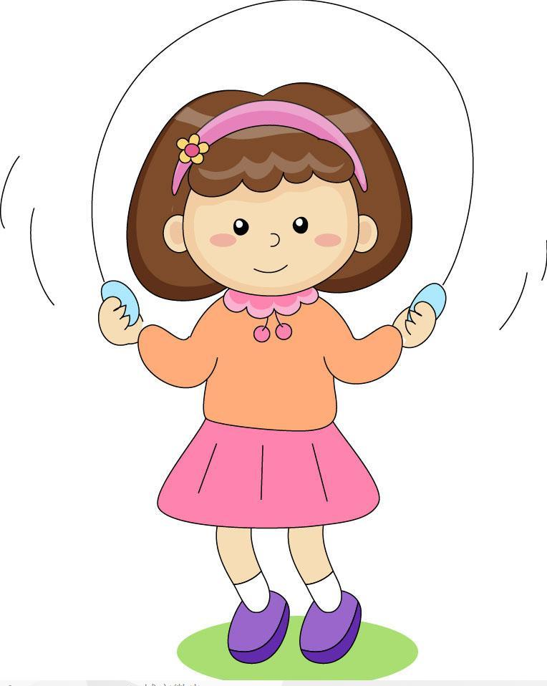
跳绳
你会吗？

Slide 5
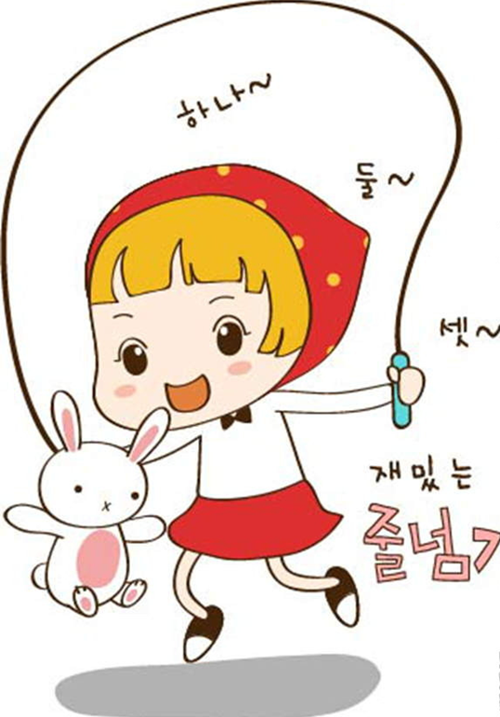
我们为什么要跳绳？

Slide 6
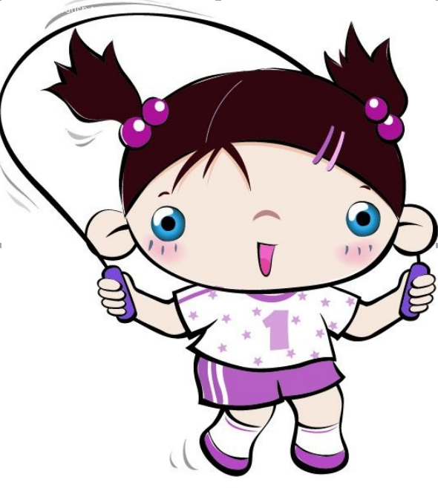
跳绳的好处
1，促进生长发育
2，促进身体健康
3，增加食欲
4，控制体型
5，发展智力

Slide 7
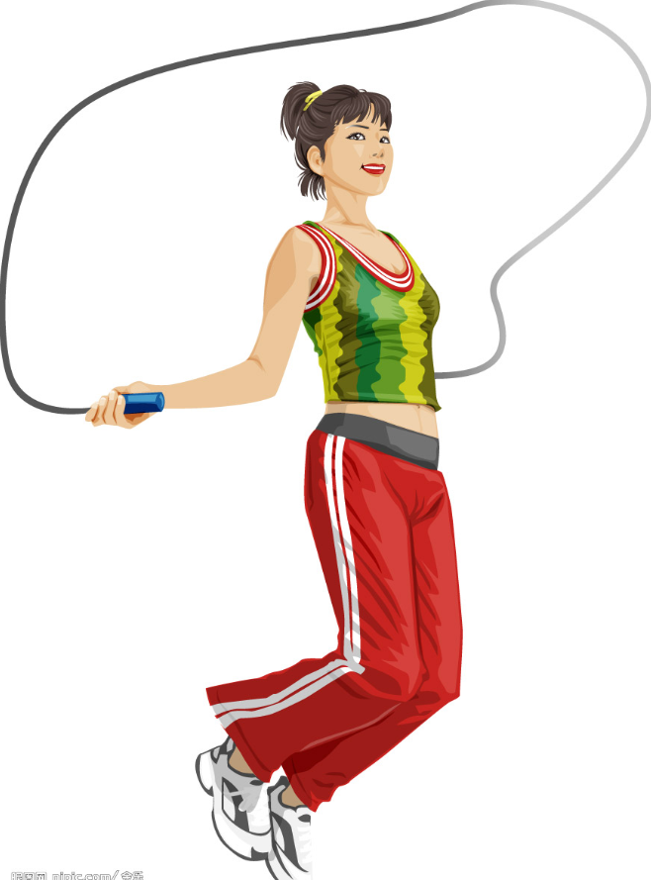
我们应该怎样跳绳？

Slide 8
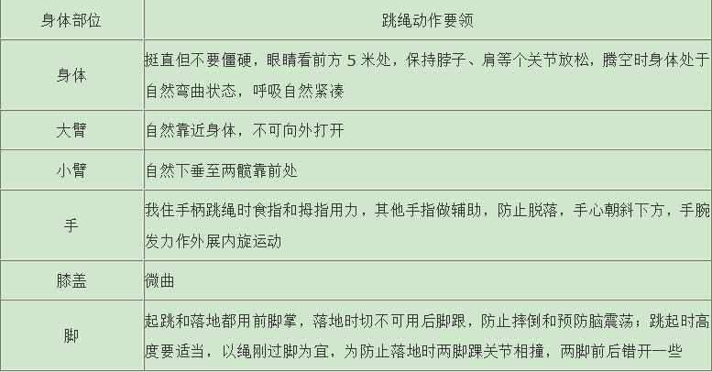
动作要领

Slide 9
练习方法
双脚齐跳，有弹回动作：每跳过一次绳子，双脚再一齐在地上垫一下。
双脚齐跳，无弹回动作：即连续不断的跳过绳子。
单脚跳：就是两只脚轮流跳，很像跑步的动作。

Slide 10
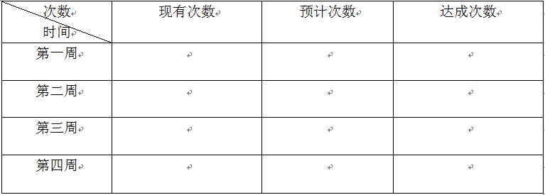
进度记录

